Slide 1
智慧應用微軟C#工程師就業養成班
(MSIT165)
開訓典禮
導師 葉仲仁
steven@ispan.com.tw
2024/06/24

Slide 2
Support Team
葉仲仁
班級導師
(02)6631-6578
steven@ispan.com.tw
LINE ID：steven86142000
呂如蘋
承辦同仁
(02)6631-6589
ruby@ispan.com.tw

Slide 3
To Do List
  檢查硬體設備
  測試FileZilla檔案共享
  加入社群
  註冊帳號
  座位表登記
  資料填寫
  介紹環境

Slide 4
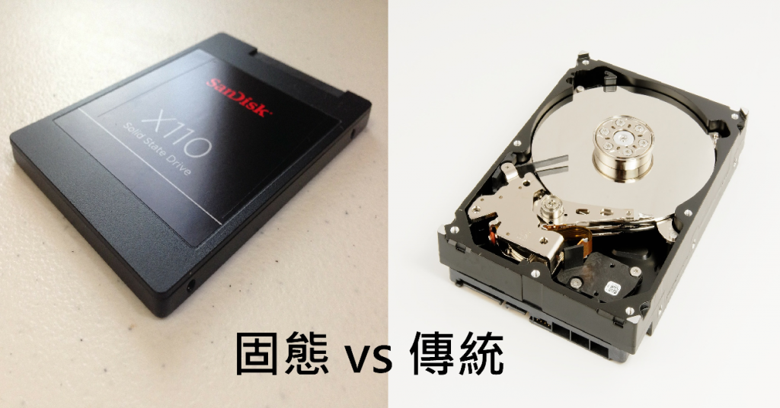
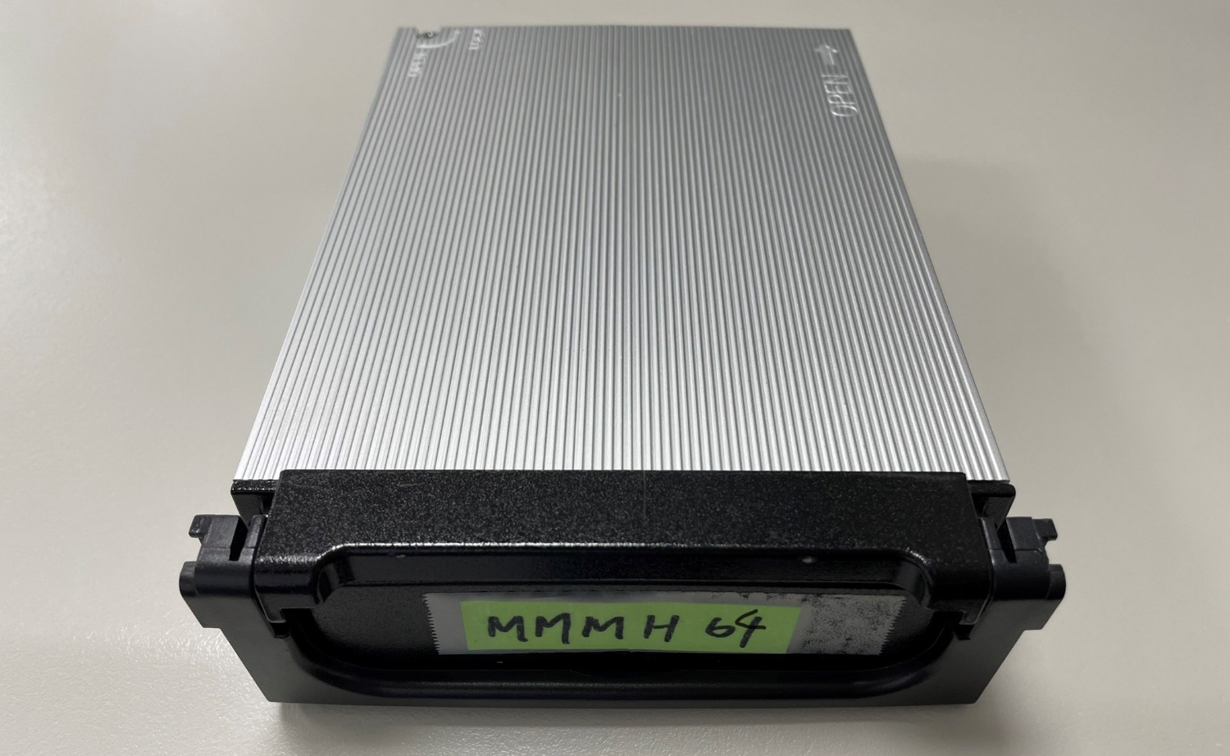
檢查硬體設備
一人一硬碟，結訓後歸還，結訓資料不保留!
電腦無開機密碼，硬碟正確插入後即可正常開機。(注意!開機時請勿取出硬碟，會造成資料損毀)
如遇到電腦、硬體設備等問題，請通知導師及櫃檯同仁。
硬碟壞掉，資料不做保證，請做好及時備份。

Slide 5
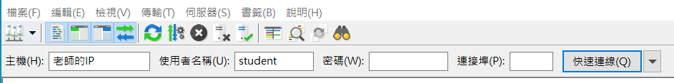
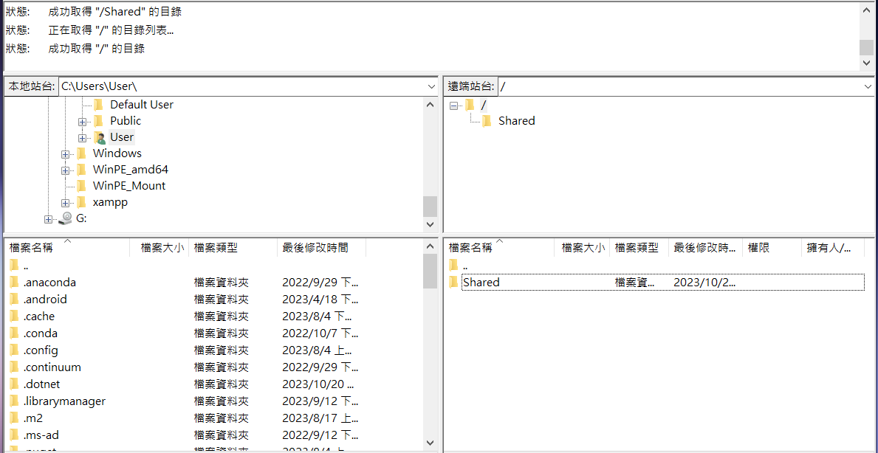
測試FileZilla檔案共享
請在桌面打開FileZilla
輸入：
  主機：192.168.35.200
  使用者名稱：student
  密碼：不要KEY
按下【快速連線】

Slide 6

社群
<<< 請加入Line班群

Slide 7
教室座位表/值日生
請依照今日填寫的座位上課。
於上課期間，請勿任意更換座位。
座位表連結

Slide 8
資料填寫

Slide 9
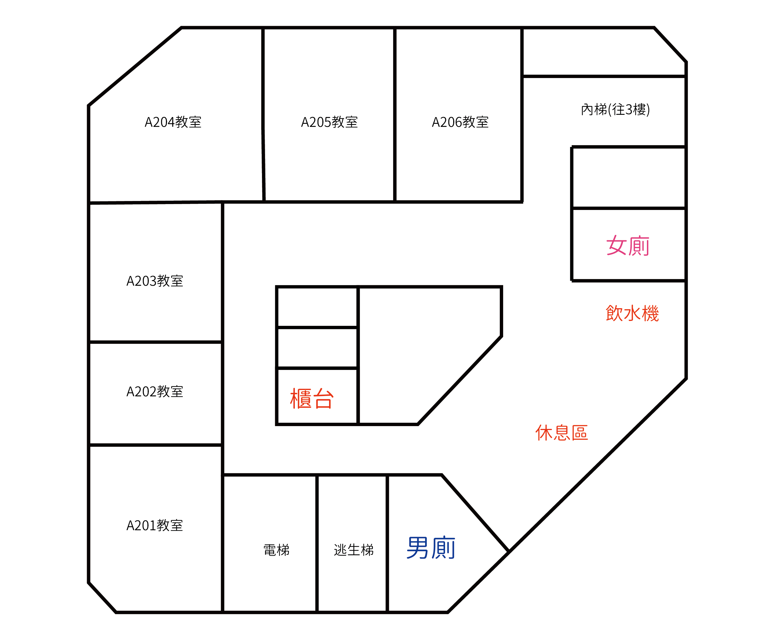
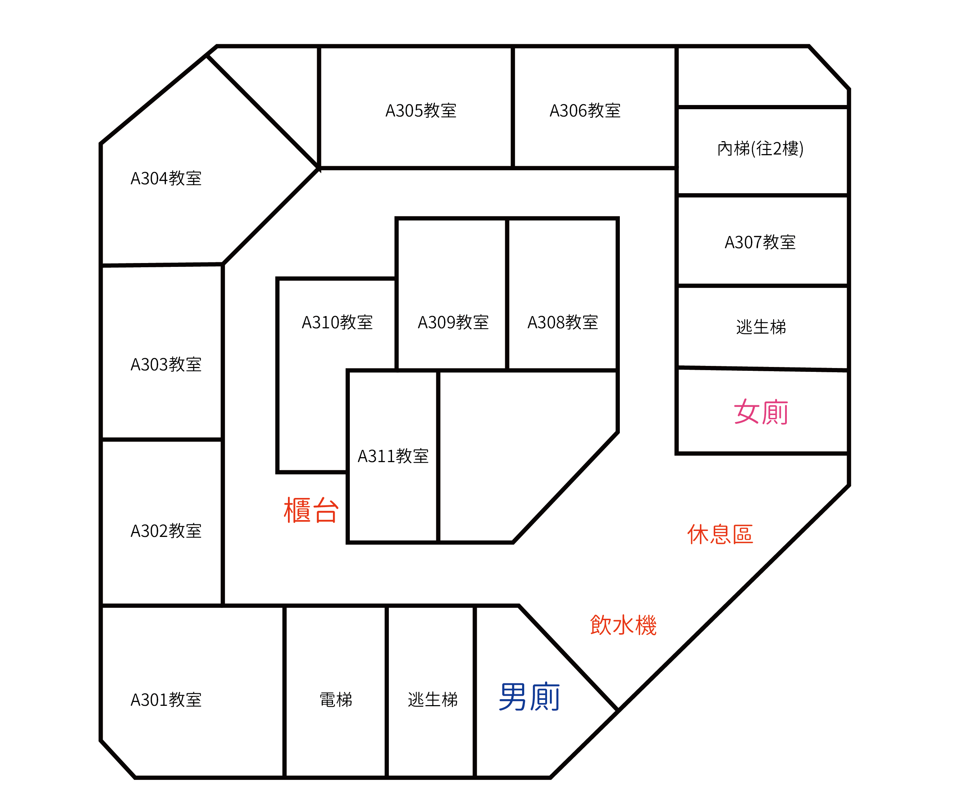
教室環境
A305教室

Slide 10
附近環境
Map

Slide 11




課程授課方式
每門課程的規定，符合規定始給予結業證書
課程
請假/缺曠課
每門課程皆有作業或考試
平均成績必須高於60分
請假及缺曠課的總時數
必須低於60小時
期中專題
期末專題
小組皆須完成後台視窗程式
資料庫串接並上台發表
小組完成前台網站，
並上台發表

Slide 12
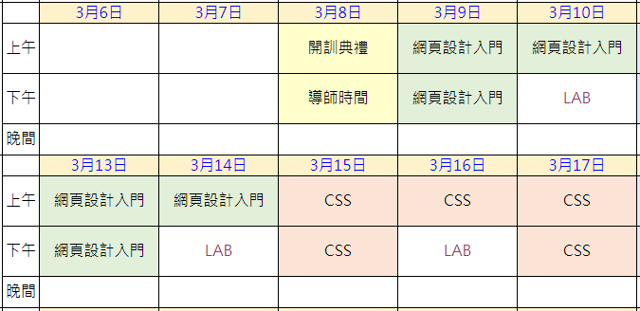



課程上課流程
請於08:55以前抵達教室領取硬碟準備上課。
訓練期間不遲到不早退。
打卡方式
上課時段
教室開放時段
每天請簽到4次
午休時段為一個半小時
假日未開放教室
早上課前、課後
下午課前、課後
上午 | 09:00 – 12:00
下午 | 13:30 – 16:30
日間 | 安排課程時皆開放
夜間 | 提供夜間自習教室

Slide 13
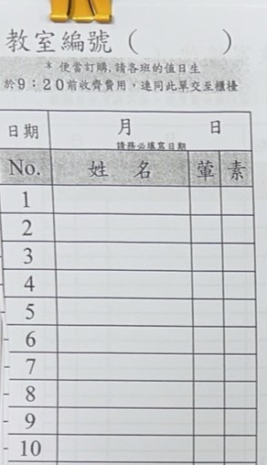
班級值日生
A305
人數：每日1人。
順序：依照座位輪流。
工作內容：
  於08:55前將講師電腦開啟。
  便當單及費用於09:00前繳至2樓櫃台。
  撰寫教學日誌、並請當日授課老師簽名。
04
29
王曉明

Slide 14
結訓後的工作方向
1. 網頁設計師
2. 前端工程師
3. 後端工程師
4. 全端工程師
5. 專案經理
Notes:
OOP 物件導向

Slide 15

自我介紹
我是誰？
學歷？
工作經歷？
專長技能？
興趣？
是否學過電腦技能？
課程目標？

Slide 16
